Slide 1
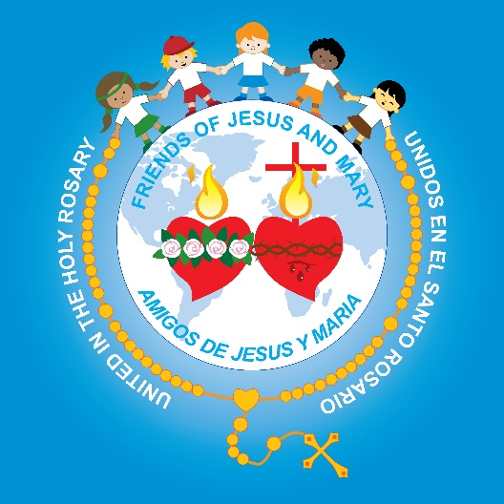
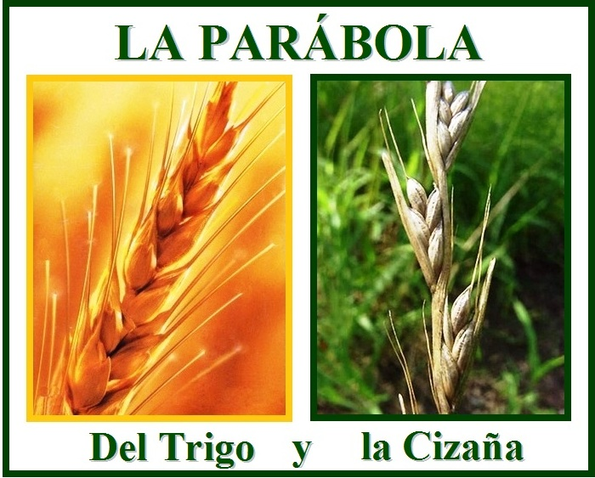
Amigos de Jesús y María
Grupo de Oración para niños
Ciclo A - XVI Domingo del Tiempo Ordinario-Mateo 13, 24-43 o 24-30
www.fcpeace.org

Slide 2
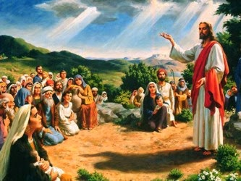
En aquel tiempo, Jesús propuso esta otra parábola a la muchedumbre:

Slide 3
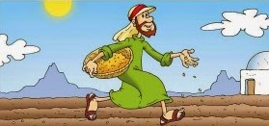
“El Reino de los cielos se parece a un hombre que sembró buena semilla en su campo;

Slide 4
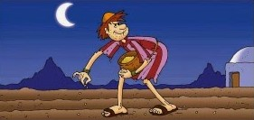
Pero mientras los trabajadores dormían, llegó un enemigo del dueño, sembró cizaña entre el trigo y se marchó. Cuando crecieron las plantas y se empezaba a formar la espiga, apareció también la cizaña.

Slide 5
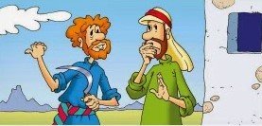
Entonces los trabajadores fueron a decirle al amo: ‘Señor, ¿qué no sembraste buena semilla en tu campo? ¿De dónde, pues, salió esta cizaña?’
El amo les respondió: ‘De seguro lo hizo un enemigo mío’. Ellos le dijeron: ‘¿Quieres que vayamos a arrancarla?’ Pero él les contestó: ‘No. No sea que, al arrancar la cizaña, arranquen también el trigo.

Slide 6
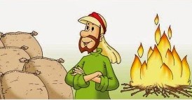
Dejen que crezcan juntos hasta el tiempo de la cosecha y, cuando llegue la cosecha, diré a los segadores: Arranquen primero la cizaña y átenla en gavillas para quemarla; y luego almacenen el trigo en mi granero’”.
PALABRA DEL SEÑOR, GLORIA A TI SEÑOR JESÚS

Slide 7
REFLEXIÓN

Slide 8
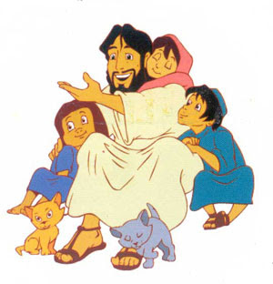
Jesús nos enseña con una parábola, un cuento que usa símbolos y comparaciones para revelar una verdad.
¿Quién representa el sembrador y dueño del campo?
Es Jesús que nos invita a conocerlo y amarlo a través de las escrituras, o de una persona.

Slide 9
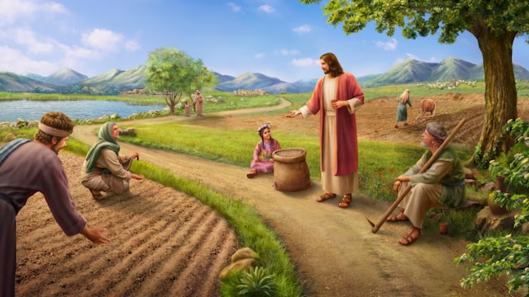
¿Qué significa el campo?
Significa el Reino de los Cielos, que son las personas
que aceptan esa invitación en su Corazón.

Slide 10
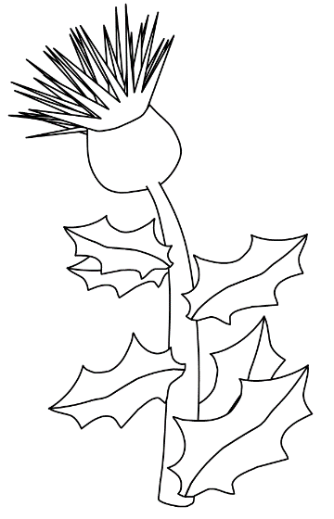
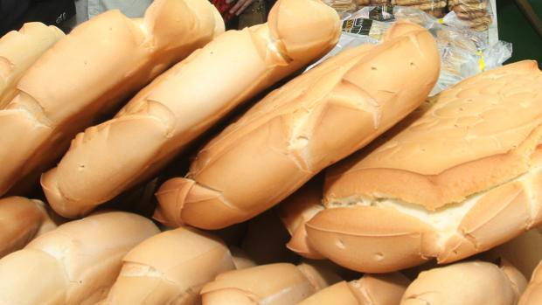
¿Qué significa el trigo y la cizaña?
Recordemos que el trigo se usa para hacer pan que nos alimenta el cuerpo.
La cizaña le hace daño al trigo y no se puede comer.
También, cuando el pan es consagrado durante la misa, se convierte en la Eucaristía, el cuerpo de Cristo, que alimenta nuestra alma y nos da vida en nuestro corazón.
El Trigo significa la persona que acepta a Jesús como Rey de su Corazón.
La cizaña significa la persona que rechaza a Jesús y sigue el Enemigo de Jesús.

Slide 11
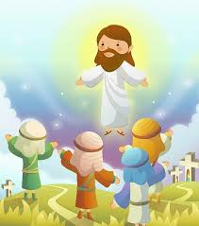
El dueño quiso esperar al tiempo de la cosecha para separar el trigo de la cizaña.
¿Qué significa la cosecha?
En los últimos tiempos, Jesús vuelve a separar a sus seguidores que ayudaron a construir Su Reino, de sus enemigos que trataron de destruir su Reino. Los primeros se quedarán con Jesus…
… y los otros se quemarán.

Slide 12
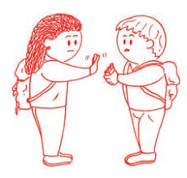
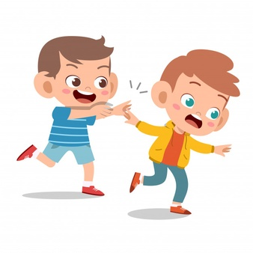
Aunque veamos que otros no siguen a Jesús, tenemos que nosotros seguirlo para tener vida y felicidad en la tierra y en la vida eterna.

Slide 13
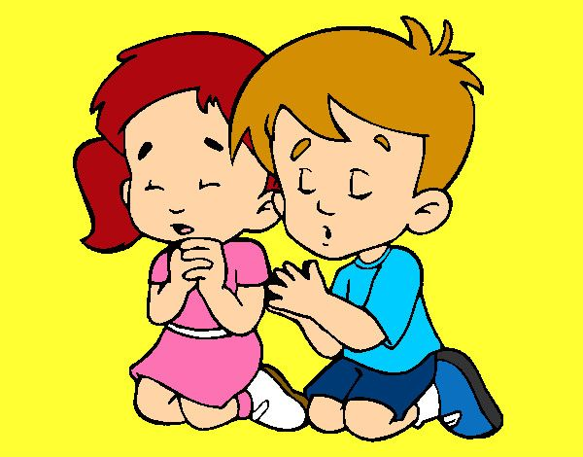
Podemos orar y hacer sacrificio por la conversión de los que no aceptan a Jesús para que ellos también tengan vida.

Slide 14
Oración: Jesús, ayúdame a siempre seguirte. Llena mi corazón con tu amor para ayudar a construir tu Reino. Pido por la conversión de todos los que no te conocen o no te aceptan para que todo el mundo te ame mucho. Amen.

Slide 15
Actividad

Slide 16
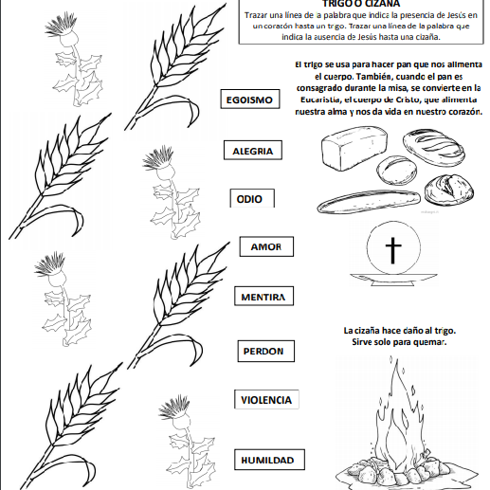

Slide 17
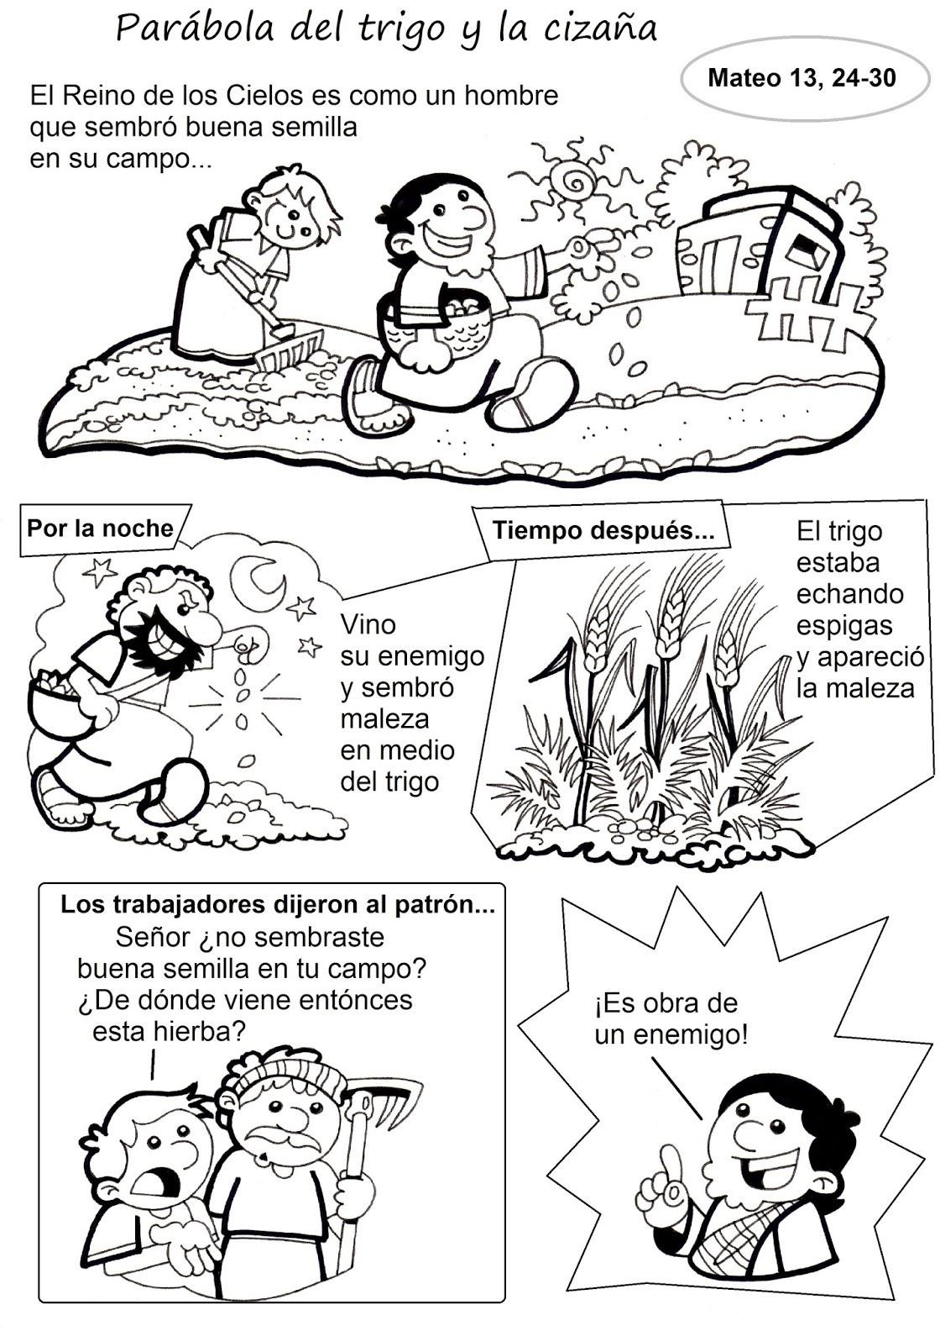
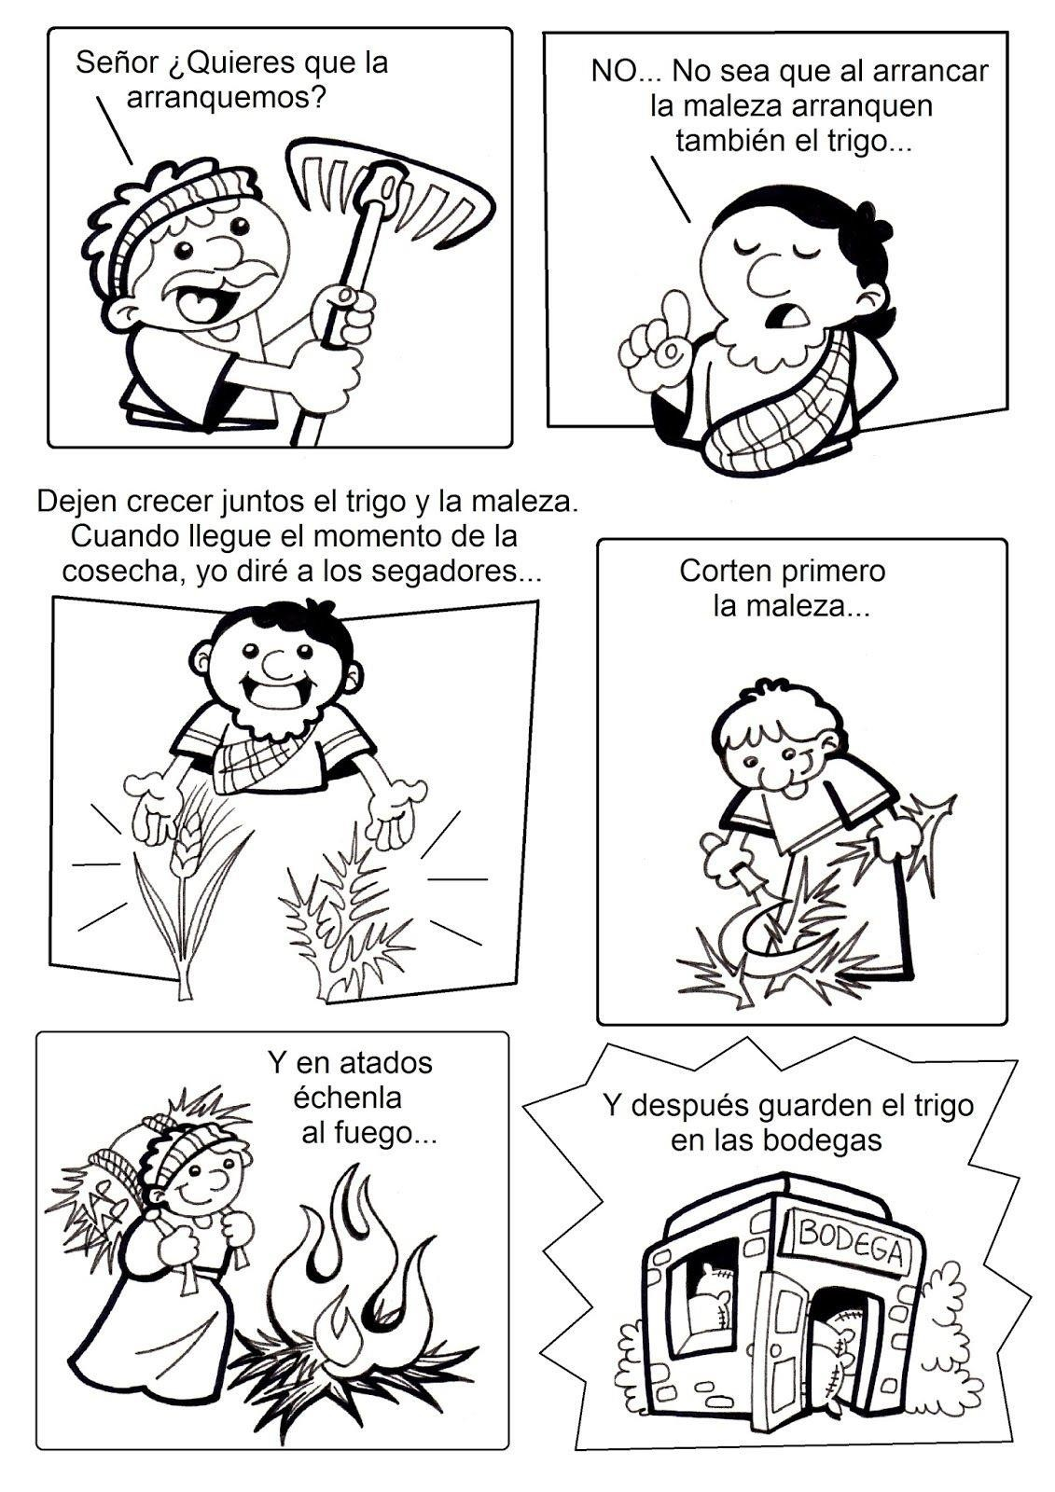
COLOREAR

Slide 18
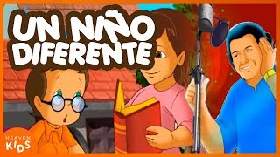
Quiero Ser Un Niño Diferente –Manuel Bonilla https://youtu.be/vNa3g80jYLU (3-8 años)

Slide 19
He Decidido Seguir a Cristo, MA & MM, https://youtu.be/QiWyHZr21vg (9+ años)

